Slide 1
商业计划书
——漂浮绿岛
2023陵水疍家海上渔排空间设计公开赛竞赛

Slide 2
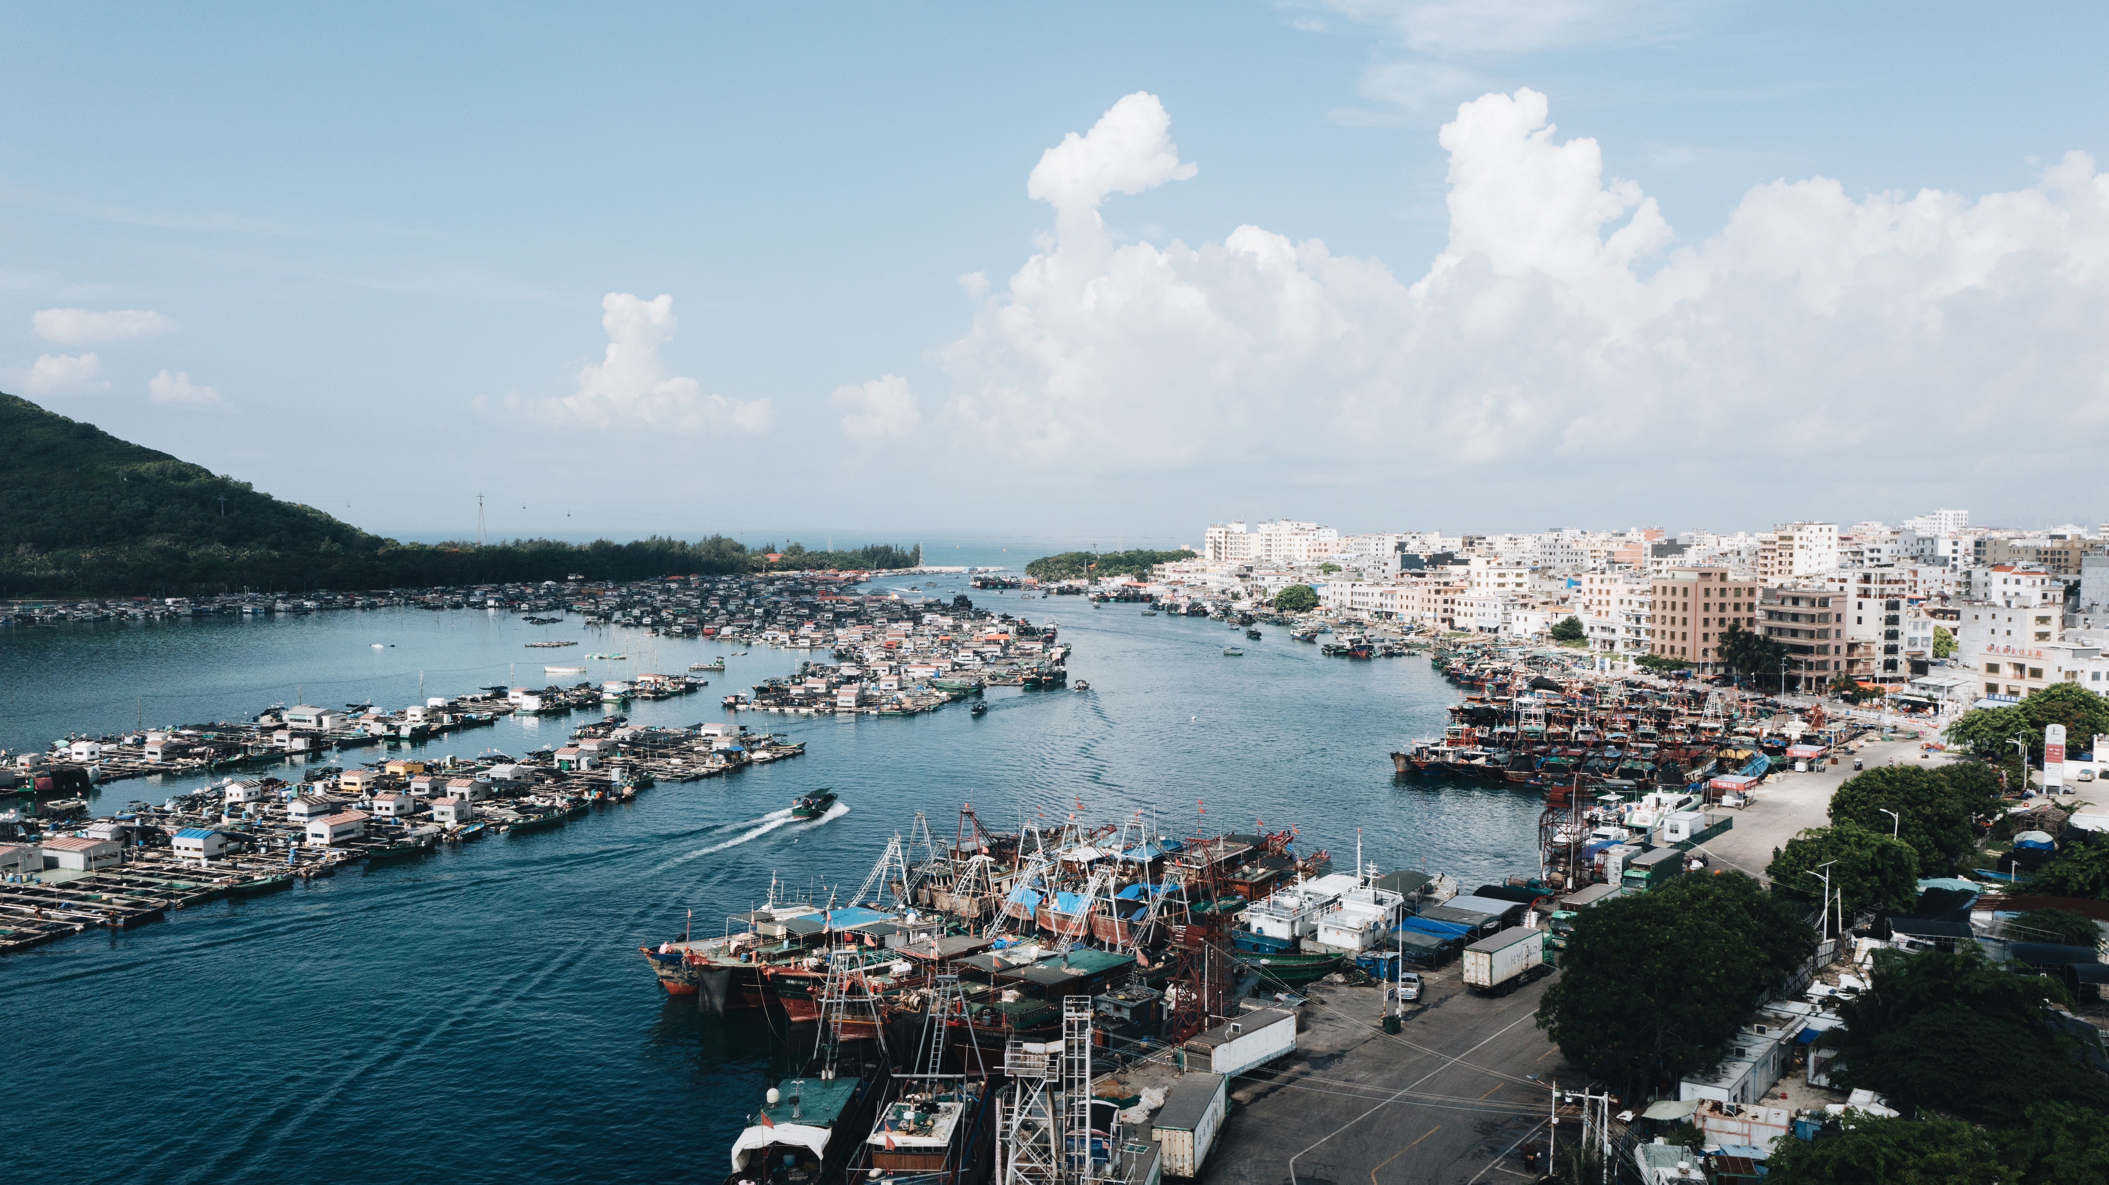
1.目标人群
人群分析
2.品牌定位
愿景
3.发展策略
发展愿景
策略计划
4.项目运营
案例参考
运营方案
5.市场营销
市场现状
营销策略
6.落地计划
计划流程
目录

Slide 3
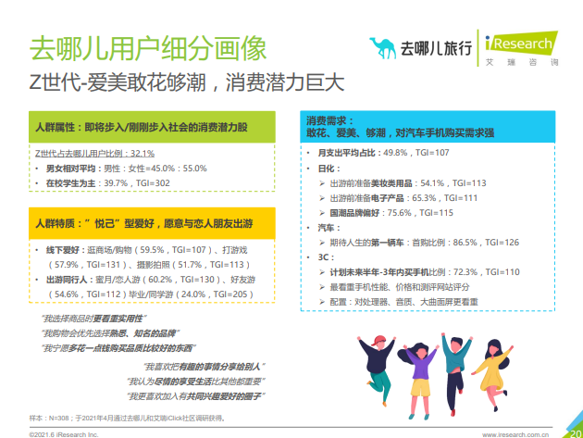
目标人群
人群分析
2022年去哪儿网用户调查发现旅行消费占比最大是21-35岁之间的年轻用户。
人群画像：21-35岁为主
消费特点：”悦己”乐于分享、注重品质，
消费潜力：有提高生活品质的强烈需求
旅行特点：
消费习惯：
到达便利，城市安全，住宿体验
自然风光，拍照打卡，饮食文化，
重与他人分享，愿意尝试新体验，以取悦自己的情绪为主

Slide 4
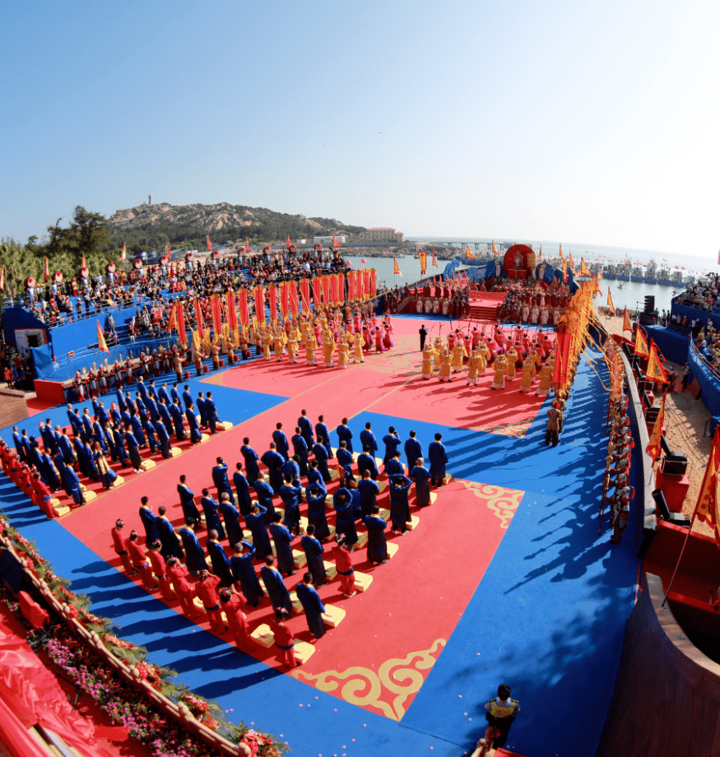
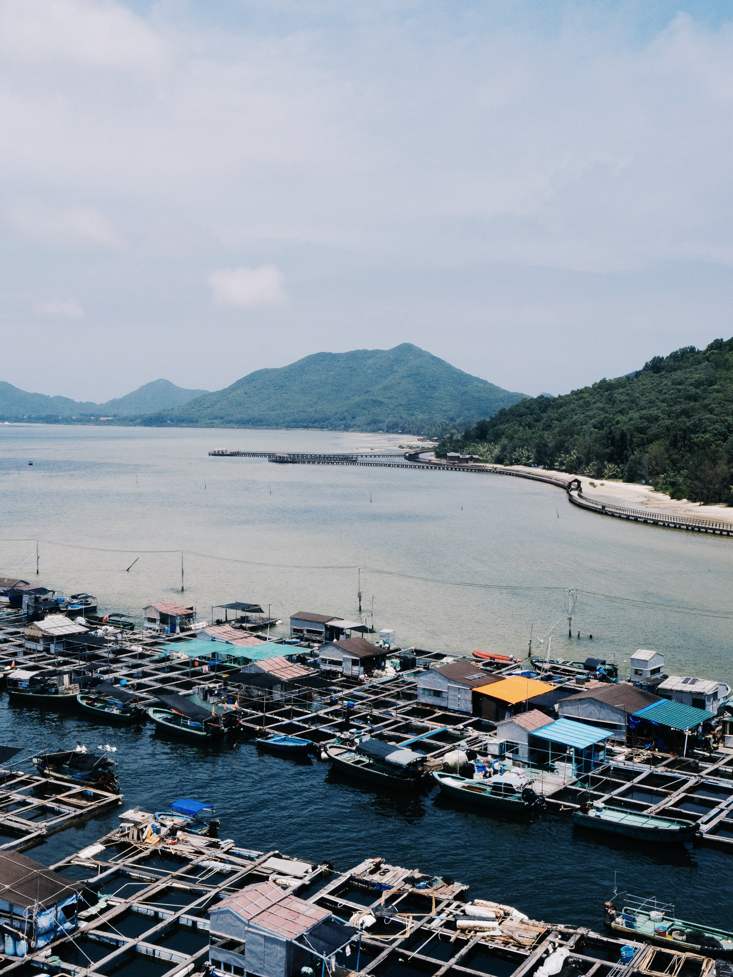
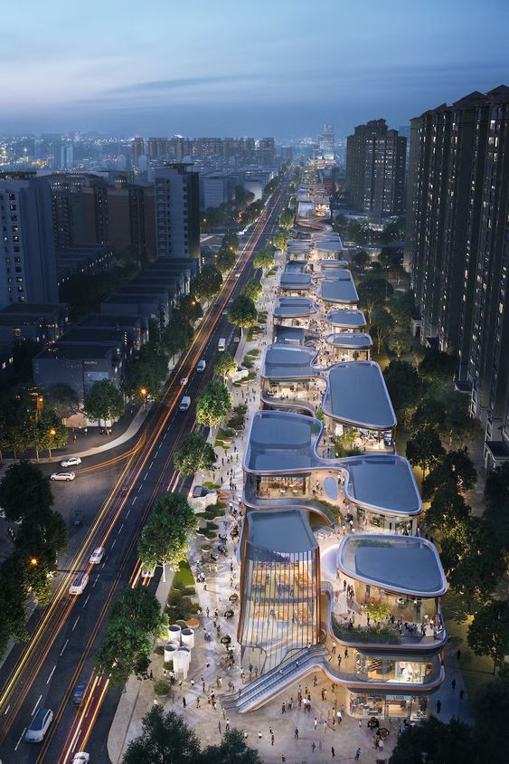
品牌定位
------艺术+商业+体验=文化商业旅行
当前，挖掘文化内涵、提升文化消费品质、推进中华文化传承已成为消费主体的核心诉求，也是供给主体的发力重点。
同时，随着K11购物艺术中心、SKP体验式购物中心等“艺术+商业+体验”商业综合体等商业模式的创新，也有效拉动了体验式文化消费。
陵水疍家的传统文化 海上渔民生活体验 成熟的商业体系

Slide 5
发展策略
文化商业群落，多元价值集合，构建世界级文旅港湾
vision Build a world-class cultural and tourism harbor by integrating functions of performance and business

Slide 6
发展策略
多主题
海岸线空间
多样性
滨海地标打造
纽带
立体复合交通
功能复合
创造活动发生

Slide 7
发展策略
城市
居住
海洋
商业为中心向城市，海洋双向生长。相互渗透
设置节点空间，实现功能复合，产生商业活跃性。打造网红地标建筑。
立体亲水平台连接功能不能的节点，解决游客和居民的需求，交通变得便利。
商业群体对望，活跃商业，带动商业购买力，商业集中吸引人流。

Slide 8
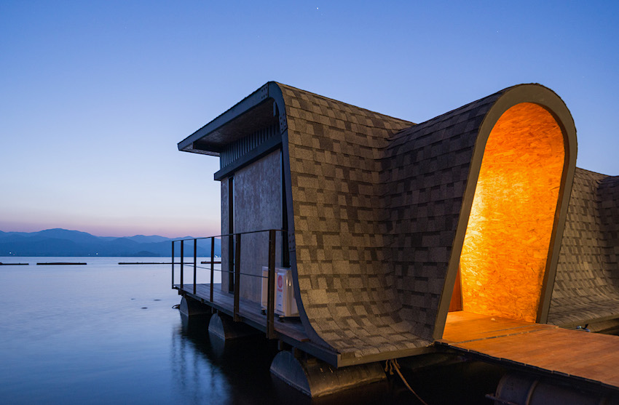
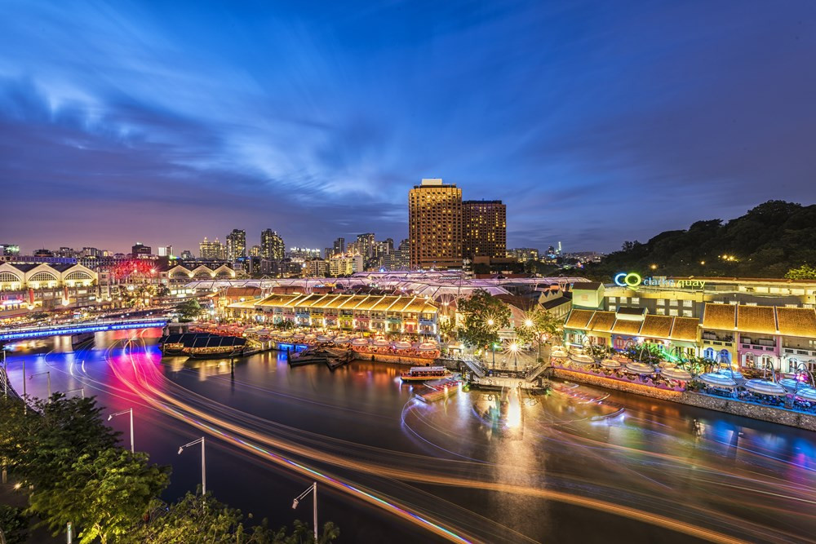
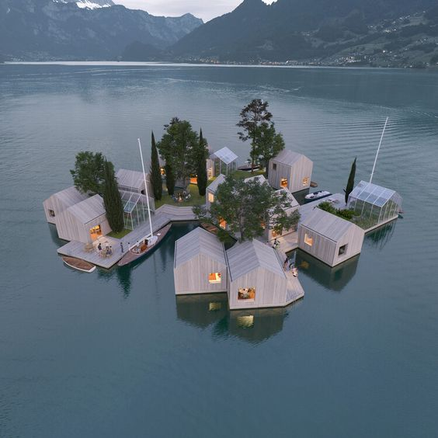
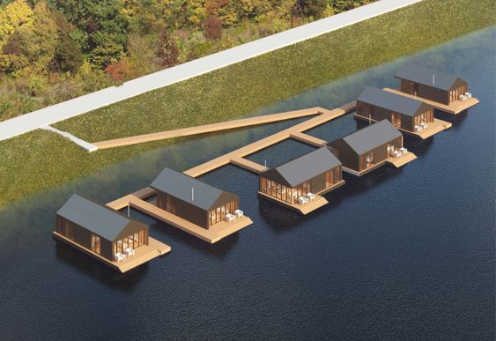
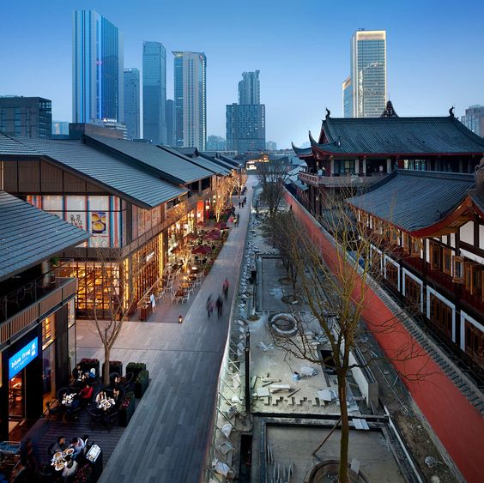
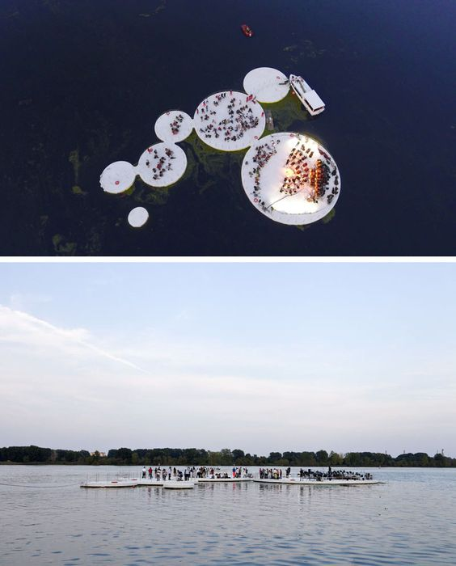
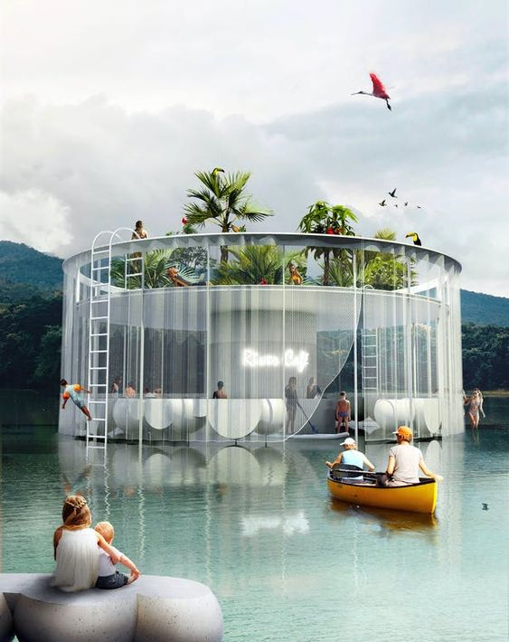
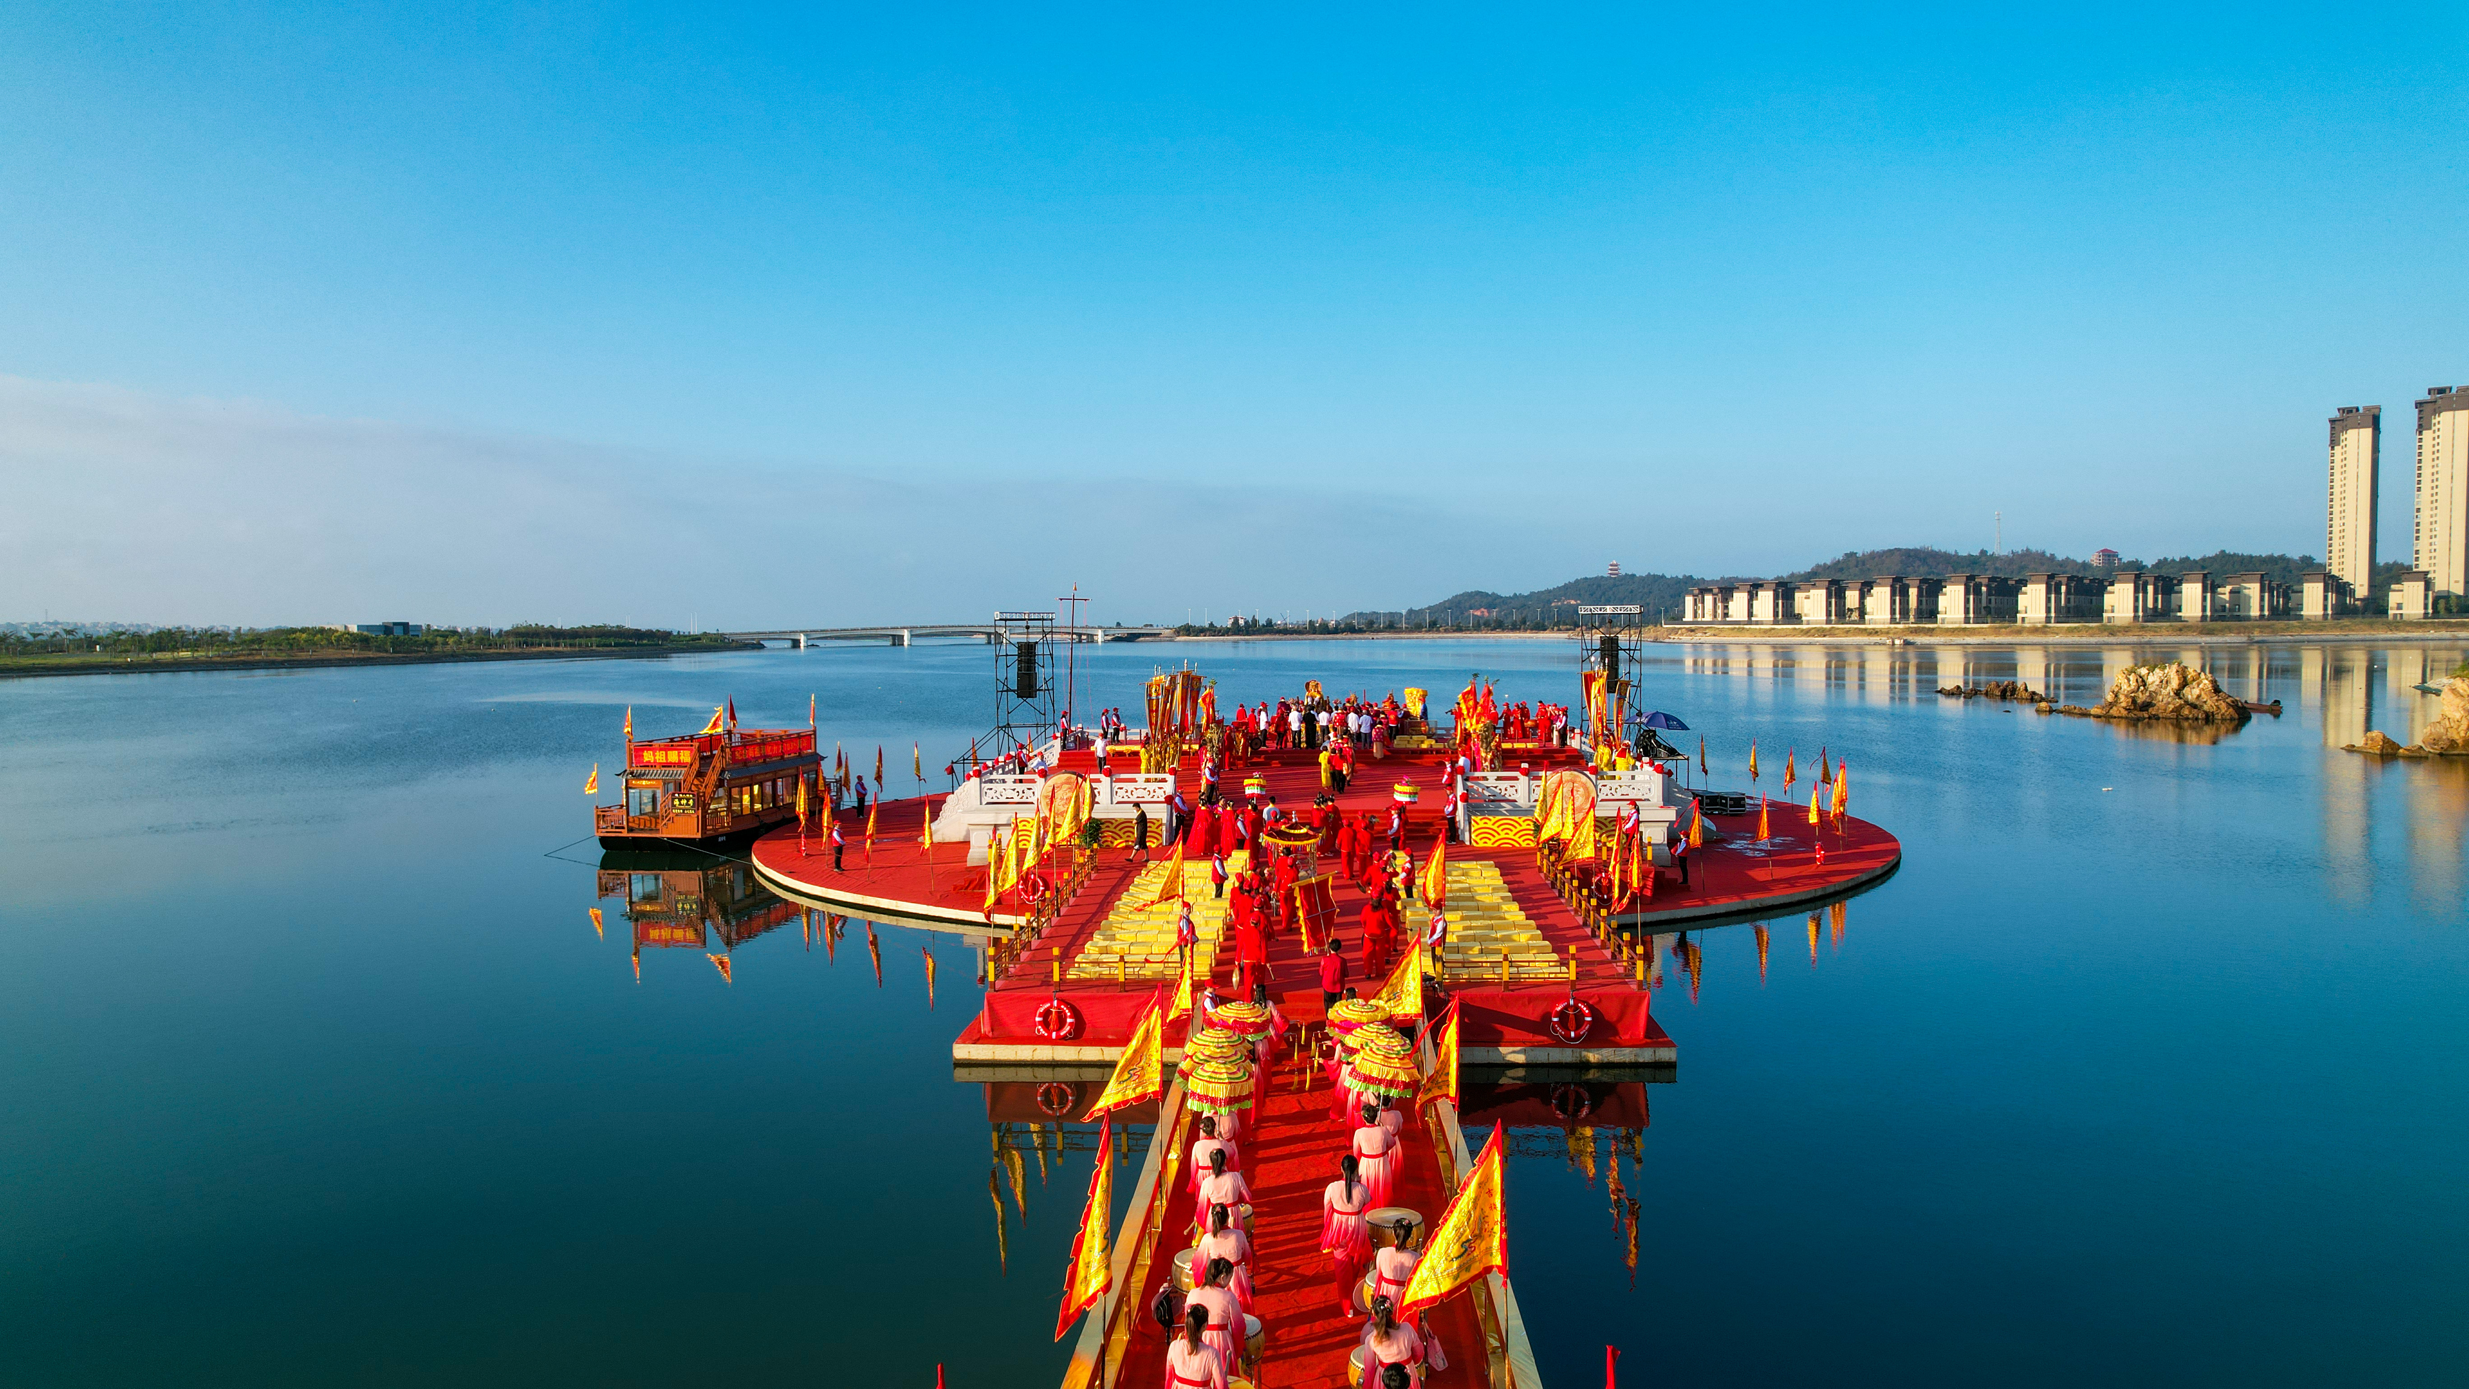
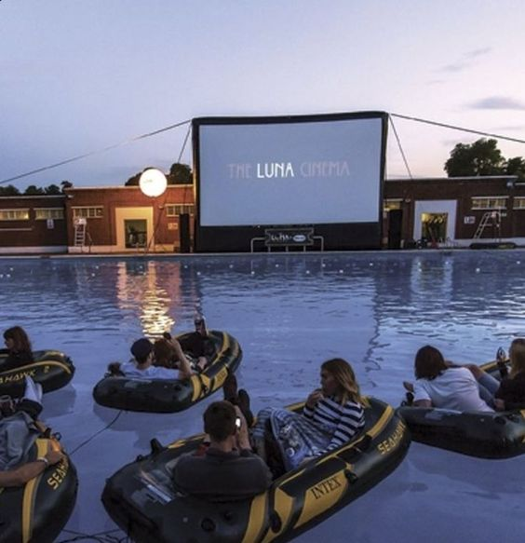
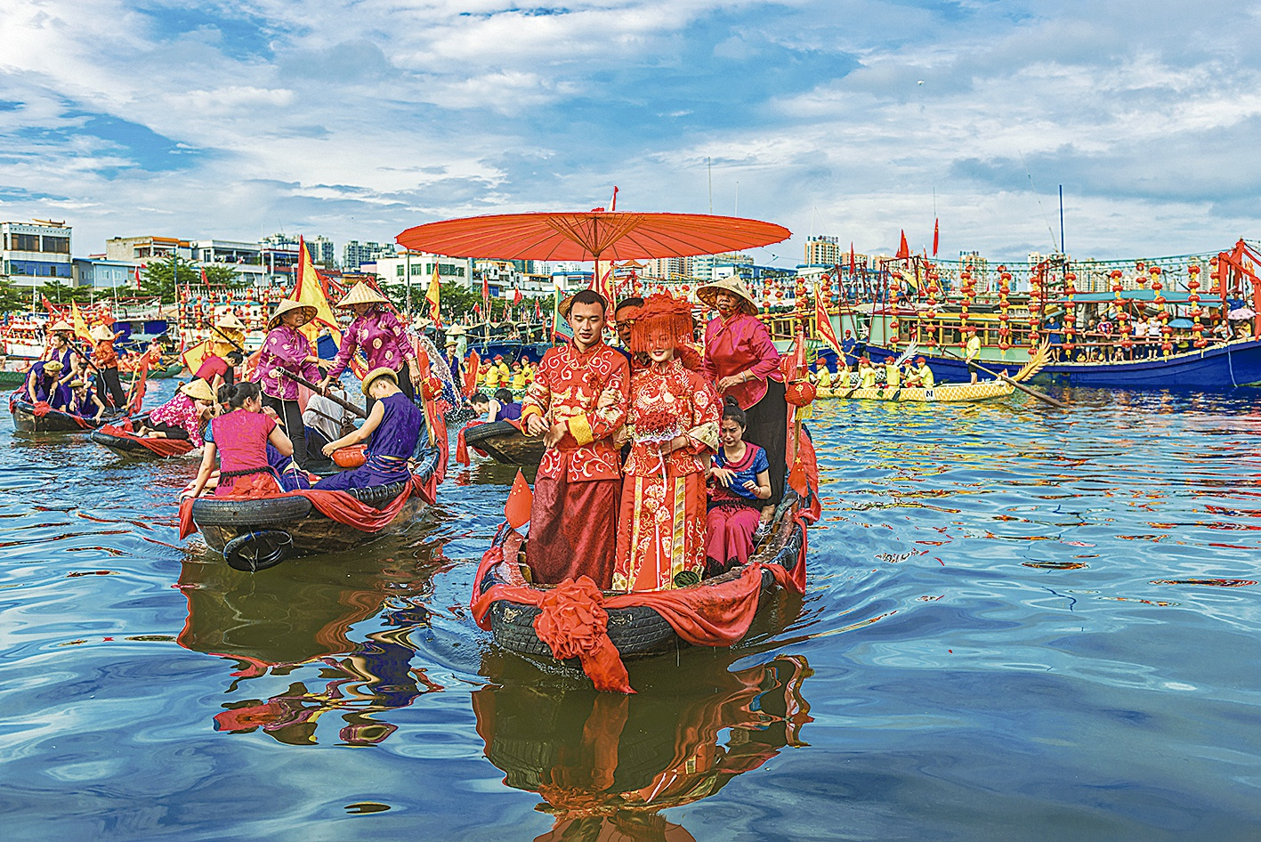
发展策略
商业群
与城市商业街相对，形成包围活跃的商业氛围
酒店
风景独特海上住宿，美丽的海岸线在酒店窗户上展开。
剧场平台
剧场平台在文化和艺术领域中扮演着重要的角色，让游客沉浸。
疍家婚礼
与当地的文化结合，解决了当地结婚场地，也让游客体验了解这种文化

Slide 9
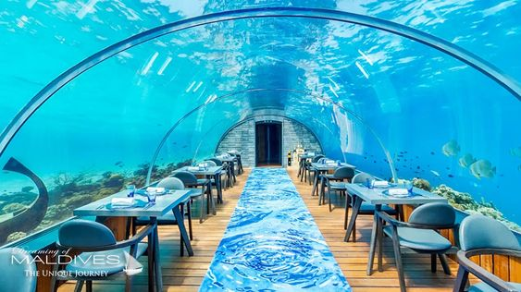
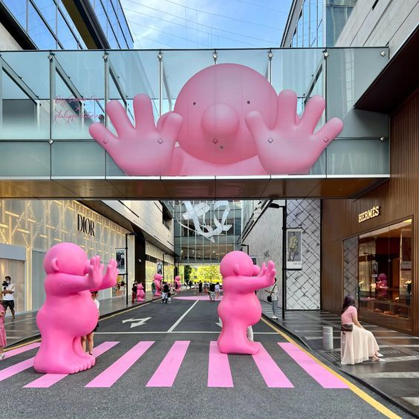
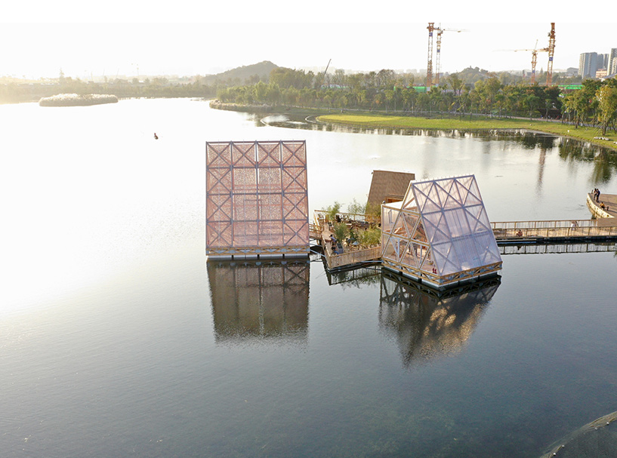
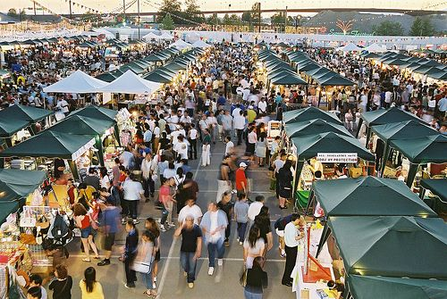
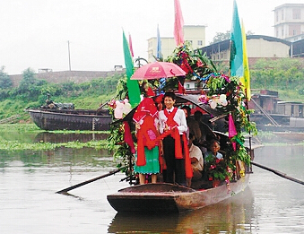
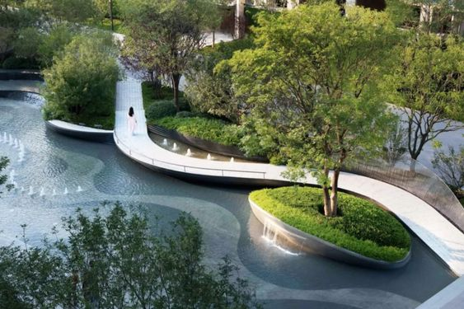
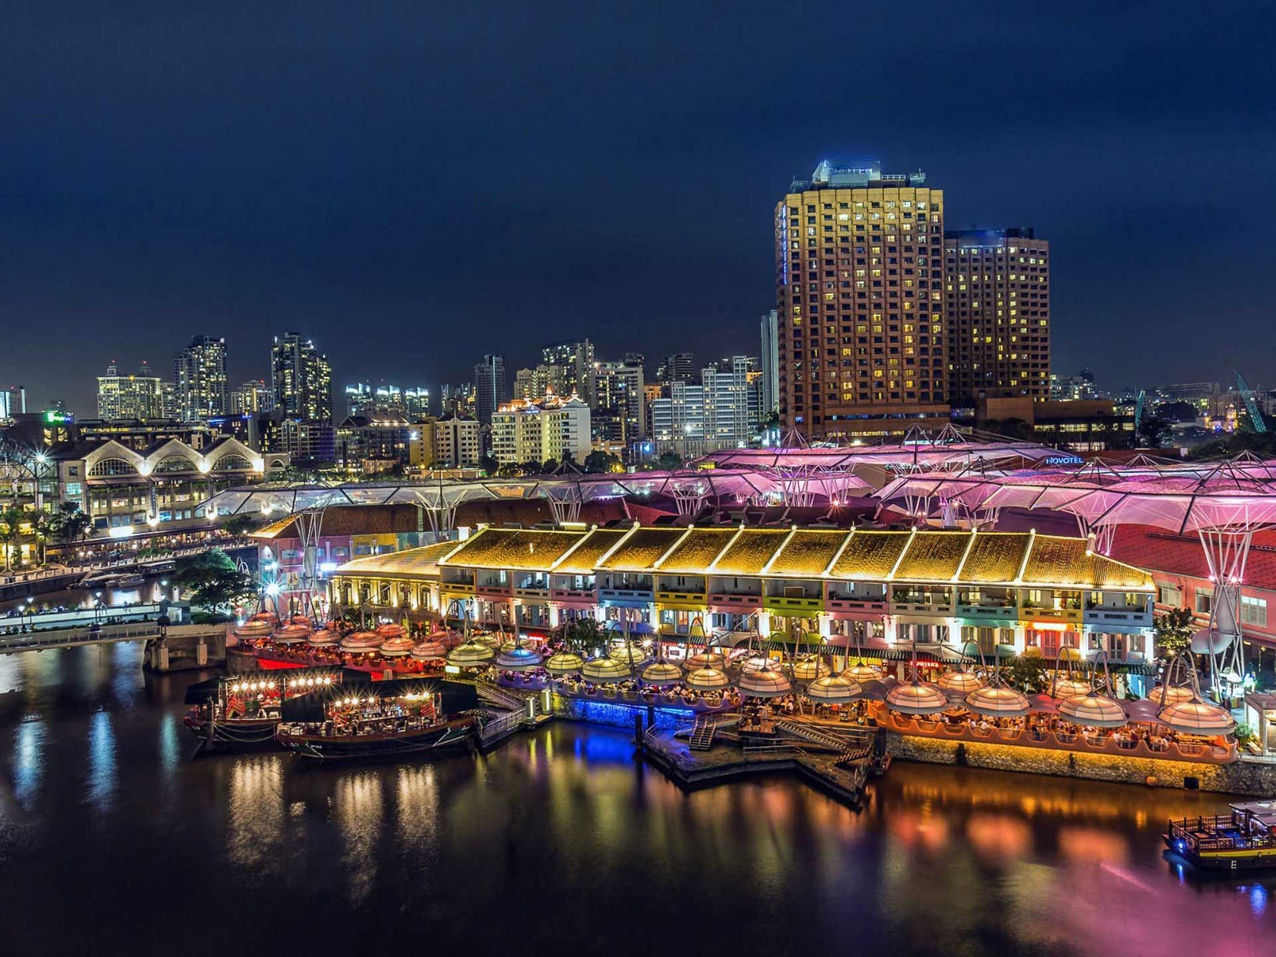
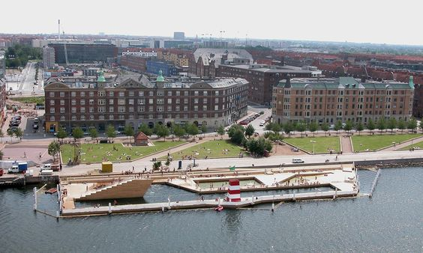
项目运营
功能复合，项目多元
民宿、餐饮、酒吧、咖啡厅、书吧、小剧场、艺术展馆、休闲中心、文创小店、集合空间，海鲜市场, 码头市场 ， 祭祀， 疍家婚礼，休闲公园
多元项目引入
酒店
五大功能区
特色餐饮
书吧
居住
咖啡厅
海上特色酒店
水下餐厅
商业区艺术装置
露天剧场
商业
创意文化
艺术长廊
文化
滨水广场
码头市场
书吧/海上咖啡厅
码头市场/捕鱼体验
海上婚礼
体验
捕鱼体验
祭祀空间
公共
传统婚礼
休闲平台
亲水廊道
亲水廊道
特色滨水商业
公共休闲平台

Slide 10
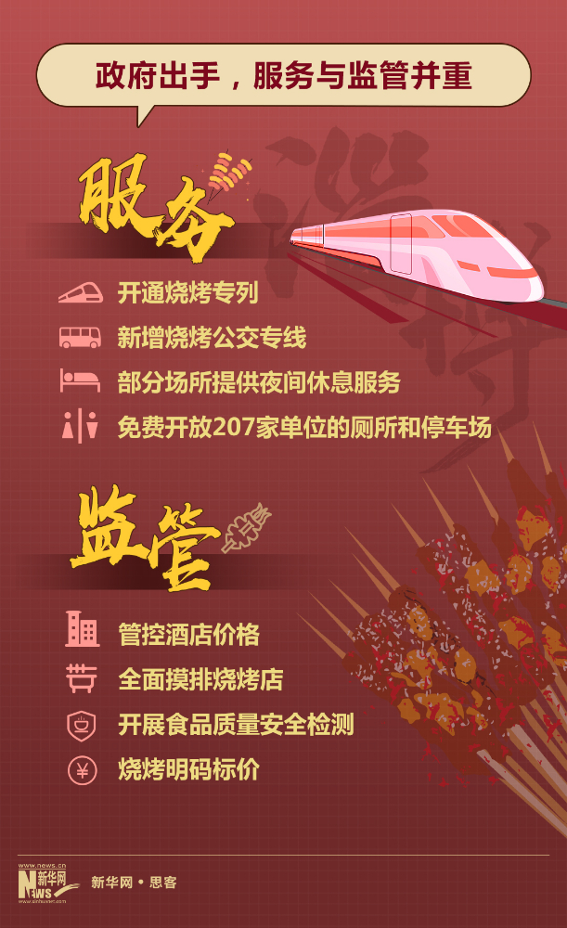
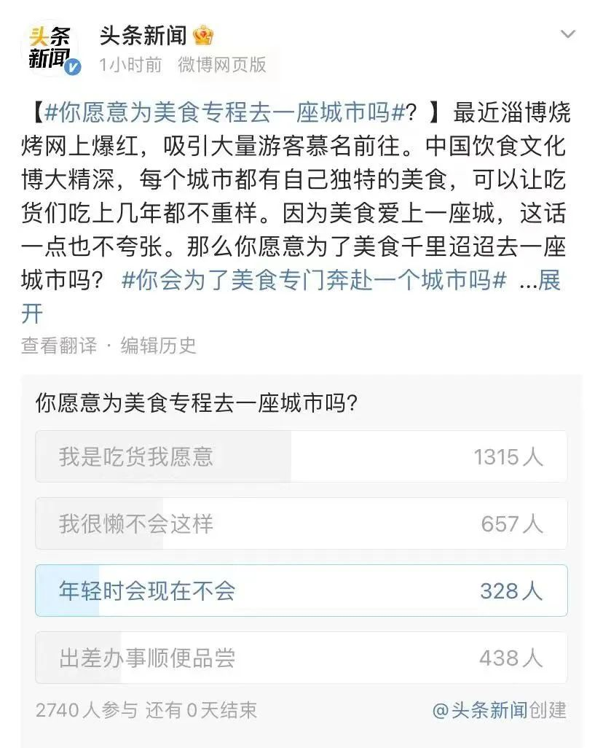
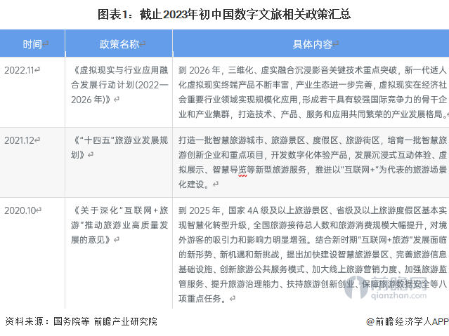
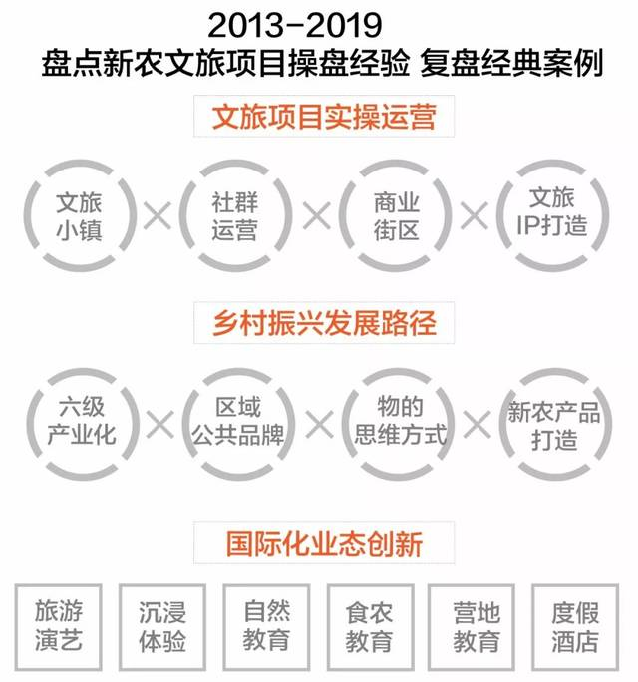
市场营销
18-29岁群体：短视频、社交媒体平台和生活分享平台等，更容易激发年轻人之间的旅游兴趣。更看重日常的短途旅行。
30-59岁群体：旅游内容平台主要影响
具备一定收入的中年人
抓住短视频风口官方邀请旅游博主，探店博主或是文化传播相关的博主来体验旅游并发到自媒体平台。
提升当地服务基础，监管力度。创造良好的旅游环境。
着重宣传当地旅游特色，例如渔民文化，传统文化体验参与感，美食制作，特色海上酒店等。

Slide 11
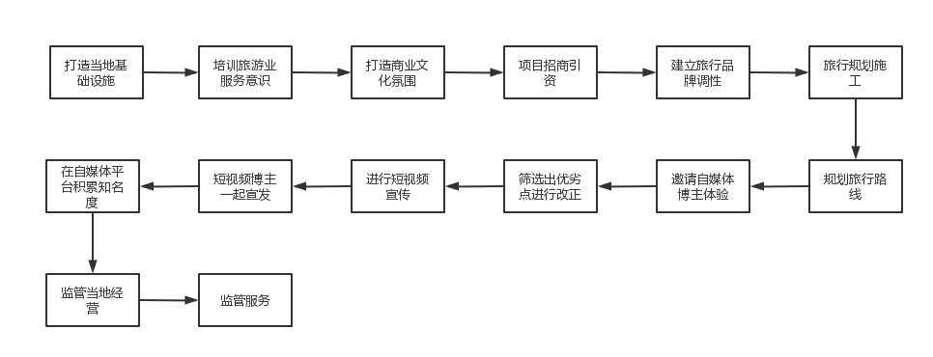
落地计划

Slide 12
谢谢
——漂浮绿岛
2023陵水疍家海上渔排空间设计公开赛竞赛

